Slide 1
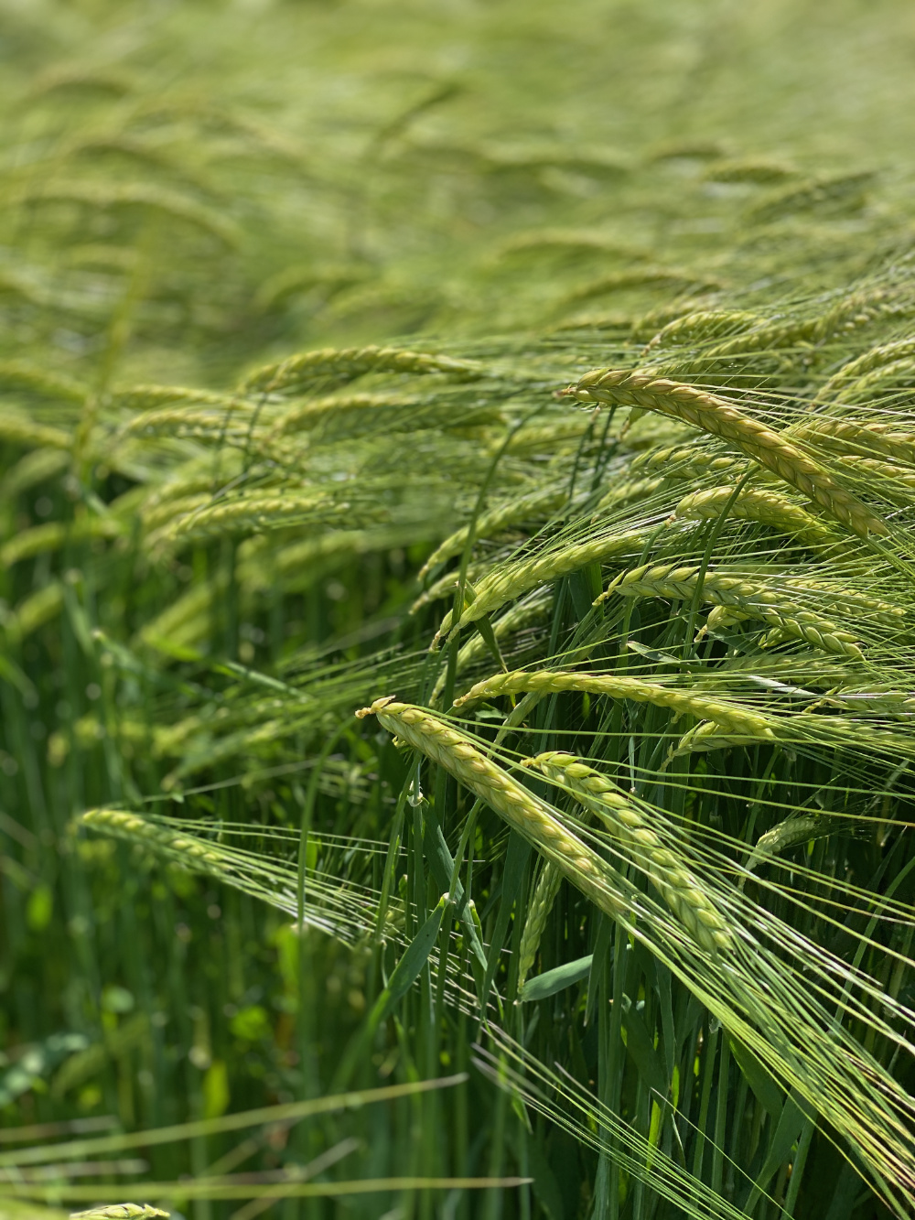
Gabonák
KÉZIKÖNYV AZ ÉLELMISZER-FELDOLGOZÁSRÓL A KLASSZIKUS RÓMÁBAN
DAVID L. THURMOND
1.kép (http://agromag.hu/termek/bordeaux/)

Slide 2
A gabonatermesztés kezdetei
Már a paleolitikumban felhalmozott élelmiszereket a barlangjában az ember télre
Megfigyelte, hogy a teljesen beérett, vagy kiszárított, megszárított magok kevésbé érzékenyek a penészre
Kiválasztottak magokat elvetésre 10 000 éve Mezopotámiában és Anatóliában a búzák és az árpa őseivel
Hordeum spontaneum - vadárpa Hordeum vulgare - árpa
Triticum boeoticum - vad alakor az összes ma termesztett búza őse
Triticum dicoccum- tönkebúza- dara készítésére használták
Triticum aestivum- közönséges búza, kenyérbúza
Triticum Durum-tészta

Slide 3
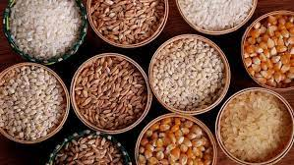
Gabonafélék
A gabonafélék késztették arra az embert, hogy felhagyjon a nomád életmódjával
A rómaiaknál az árpa és a búza volt a legfontosabb gabona
Kukorica- ismeretlen, zab- állati takarmányozásra
rozst csak az Alpoktól északra termesztettek, köles- éhínség idején fogyasztottak
Árpa: sokkal szárazság- és hidegtűrőbb a búzánál,
rövidebb a tenyészideje: 60-70 nap tavasszal és körülbelül 180 nap télen
A búza a magasabb sikértartalma miatt átvette a vezető szerepet- könnyebb, finomabb kenyér
Kr. e. III. századtól kezdve alsóbbrendű élelmiszernek tartották, és ezután büntetésnek számított
A búza hatékony kalóriaforrás, egy felnőtt ember napi kalóriaszükségletét 500-660 gramm búzával lehet kielégíteni
2.kép (https://www.agrarkapu.hu/)

Slide 4
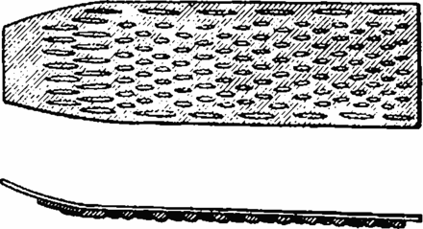
Cséplés
A gabonaszemek megszabadítása a nemkívánatos anyagoktól, emészthetetlen perifériás elemektől, a csuhé, a héj, a pelyva
Szabadtéri cséplőpadlón, ami kemény kövekkel volt kikövezve, az állatok végzik a patáikkal a cséplést- a Földközi-tenger elszigetelt részein még mindig használják.
Vagy ostorokkal ( perticae), egyszerű botokkal vagy rudakkal végezték vagy
cséplőszánok (tribula), amelyeket ökrök húznak a cséplőpadlón. A cséplőszán, egy deszkából vagy szánkóból áll, amelynek az alján szegecsek, vagy kövek vannak, rajta egy hajtó, aki további súlyt ad a csépléshez és irányítja a vonóállatokat (3.kép)
3.kép (D. L. Thurmond: A Handbook of Food Processing
in Classical Rome)

Slide 5
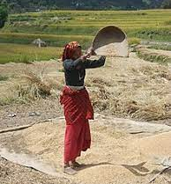
Miután a magokat elválasztották a pelyvától, kiszelelték a gabonát
egyszerű lapátokkal- ventilabrum vagy
kosarakkal- vannus, amelyekkel a levegőbe dobják a gabonát, és a szél elfújja a szemetet(4.kép)
4.kép (https://la.wikipedia.org/wiki/Vannus)

Slide 6
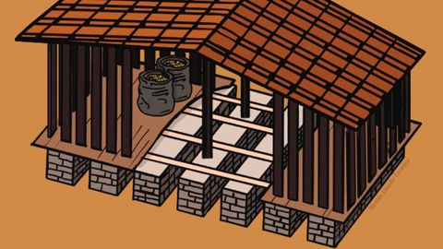
Gabonatárolás
Hűvös, száraz és élősködőktől mentes helyeken tárolták a lehűtött gabonát
Esetenként megszórták a padlót vagy a gabonát amurcával: olivaolaj sajtolásából származó kesernyés vízzel- tartósítószerként
Barlangokban, vagy silógödrökben –légmentesen lezárva(Trákia, Hispánia) Varro- sok évig eláll
Téglából épített silók - téglaburkolatú - habarcsába is amurcát kevertek - egy méter vastag, ablaktalan épületek, hogy kizárják a huzatot, északkeleti vagy északi fekvésűek (a téli szelek szélárnyékában), Plinius
Vagy a fából épített magtárak -horrea oszlopokra emelve, hogy biztosítsák a levegő minél jobb áramlását (5.kép)
5.kép(Internet: https://www.lavozdegalicia.es/)

Slide 7
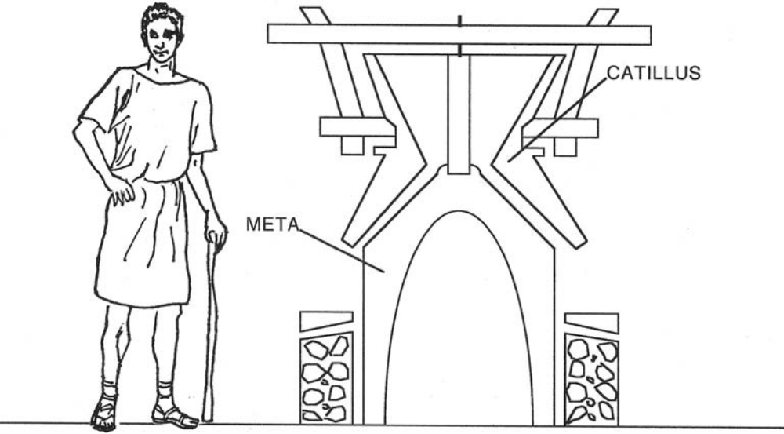
Őrlés
A hántolt szemek szárítása és cséplése után
Famozsár (pila) és vaskupakos mozsártörő (pilum)
Kézi malom, őrlőkövek- mola manuaria- a seregek is vitték magukkal
Szamár malom-mola asinaria (6.kép)
Vizimalmok
6.kép (D. L. Thurmond: A Handbook of Food Processing in Classical Rome)

Slide 8
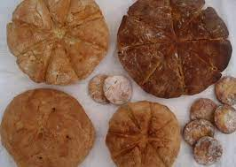
Liszt
Durvábbra őrölt – dara-kása
Lisztfokozatok- (siligo a kenyérliszt) finomság és korpatartalom alapján. Minél fehérebb és finomabbra van őrölve, annál jobb
Sziták használata- cribra
Hamisítás: bab- és borsóliszt- súlynövelés
Kenyérsütés
3000 éve Egyiptom(lábbal gyúrták) – kovász
Kr.e. II. századig: házi sütés, rostélyon, vagy fém edényben, parázzsal betakarva
Kr.e. 170 körül első pékségek: kovász, élesztő, kemence, dagasztógép
7.Kép római kenyér (https://foodandwine.hu)

Slide 9
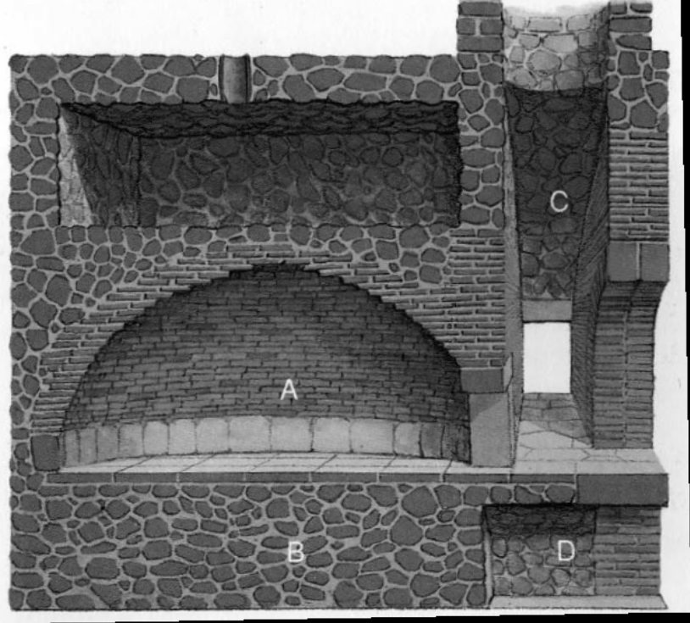
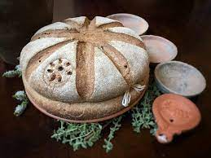
8.kép (D. L. Thurmond: A Handbook of Food Processing in Classical Rome)
Furnus-kemence (8.kép)
talapzat (B) sütőkamra (A), (C) füstcső
A pék – pistor – egyben a molnár is volt.
Rómában testületekbe tömörültek: a Collegium Pistorum
9.kép (https://tavolamediterranea.com/)

Slide 10
Felhasznált irodalom:
[Technology and Change in History] David L. Thurmond - A Handbook of Food Processing in Classical Rome_ For Her Bounty No Winter (2006, Brill Academic Publishers) - libgen.li.pdf Greenwood Guides to Historic Events of the Ancient World] John W. Humphrey - Ancient Technology (2006, Greenwood) - libgen.li.pdf Robert Irvin Curtis - Ancient food technology (2001, Brill) - libgen.li.pdf

